Slide 1

Hi
Kambale kayisirirya nelson

Slide 2
“MISE EN PLACE D’UNE PLATEFORME DE PAIEMENT ELECTRONIQUE BASÉ SUR L’E-WALLET"
Kambale kayisirirya nelson

Slide 3
PROBLEMATIQUE
Depuis la nuit du temps, les activités routinières d’acquisition des biens et/ou de paiement des services et des factures, des transferts d’argent ou même la conservation des économies dans des portefeuilles physique pour les populations non bancarisées sont un problème très préoccupant dans beaucoup des régions du monde, en Afrique en générale, en RDC et dans la ville de Beni en particulier. Ce problème n’étant pas résolu, conduit à plusieurs conséquences dont les plus rencontrés sont :

Slide 4
La perte soudaine d’argent avec les portemonnaies physiques que beaucoup des gens utilisent encore mais aussi l’oublie régulier de ce dernier à la maison lorsque nous sommes trop pressés et dans beaucoup d’autres scénarios possibles.
Les risques de contamination qui deviennent inquiétants et très probables vu l’échange de la monnaie liquide d’une main à l’autre dans la période des maladies tel que l’Ébola, Covid-19, etc.

Slide 5
Cependant, avec ces problèmes précités, les moyens de payement électronique existants comme le mobile money et d’autres solutions de payement électronique serraient une réponse louable vue la situation. Par contre ils ont aussi une kyrielle des limites, désavantages et insuffisances vis à vis des exigences qu’ils présentent et au mode de vie de la population se trouvant dans notre milieu.

Slide 6
Au vu de toutes les préoccupations précités, les questions suivantes nous a conduit enfin d’atteindre l’objectif de ce présent :
Comment pourrions-nous surmonter les limites liées à nos portefeuilles physiques et à l’occurrence résoudre le problème de perte soudaine d’argent par un bon nombre des gens ?
Quelle solution permettra à nos marchands, population et prestataires des services d’accepter l’utilisation des solutions de payement électronique pour leurs achats et ventes des biens et/ou des services ?
Quel serait le nouvel apport au système déjà existant enfin de garantir la traçabilité et la justification de toutes les transactions d’un client faites par le moyen de payement électronique ?

Slide 7
hypotheses
Pour répondre anticipativement à nos questions de recherche ci-haut, nos hypothèses sont énoncées comme suit :
Mettre à la disposition de la population des portefeuilles électroniques accessibles partout et sur n’importe quel appareil connecté à internet avec la possibilité de récupérer son argent en cas de perte de cet appareil serait l’idéale de toutes les possibilités qu’offre le domaine informatique actuel enfin de pallier à ce problème.

Slide 8
La mise à place d’une plateforme de payement électronique standard, accessible par tout le monde avec un tarif acceptable et adapté au mode de vie de la région parviendrait à résoudre le problème d’acceptation des solutions de payement électronique dans notre région.
Pour garantir la traçabilité et la justification des flux d’opérations, le système serrait conçu de manière à générer ou produire un document administratif à chaque transaction faite à guise de preuve de paiement ou de versement d’argent à un tiers.

Slide 9
objectif
Ce présent travail a pour objectif principal de mettre en place une plateforme de paiement électronique qui servira d’alternative au paiement par chèque, par carte bancaire ou cash pour payer des biens et/ou des services, ce qui permettra aux marchands et aux prestataires des services d’élargir leurs possibilités de vente et à la population d’avoir le libre choix d’utiliser un moyen de paiement de préférence (soit en espèce ou avec contact, soit électronique ou sans espèce et sans contact). Il contribuera ainsi à la lutte contre certaines maladies épidémiologiques comme Ébola ou encore le Coronavirus (Covid-19) en favorisant la distanciation physique.

Slide 10
Methodologies et techniques
Plusieurs techniques et méthodologies ont été au rendez-vous pour mieux appréhender le problème :
Technique Objervation
La revue de la littérature
Technique Documentaire
Prototypage
Technique expérimentale
Méthode Prototypage
Technique d’interview

Slide 11
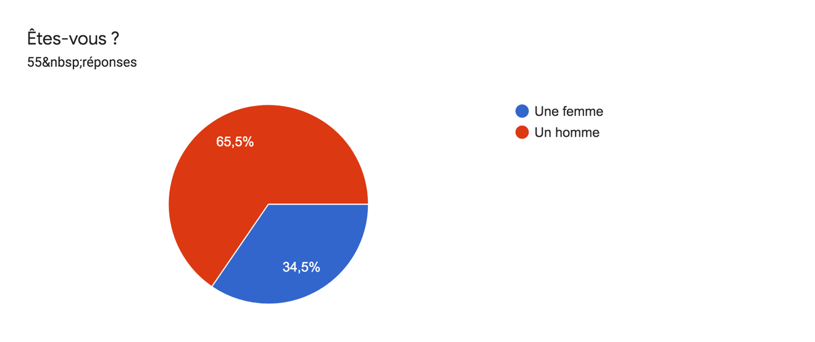
resultat
Après une série d’enquêtes, les résultats obtenu sont les suivant:

Slide 12
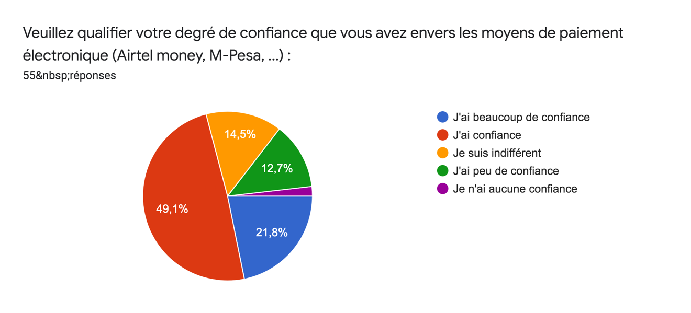

Slide 13
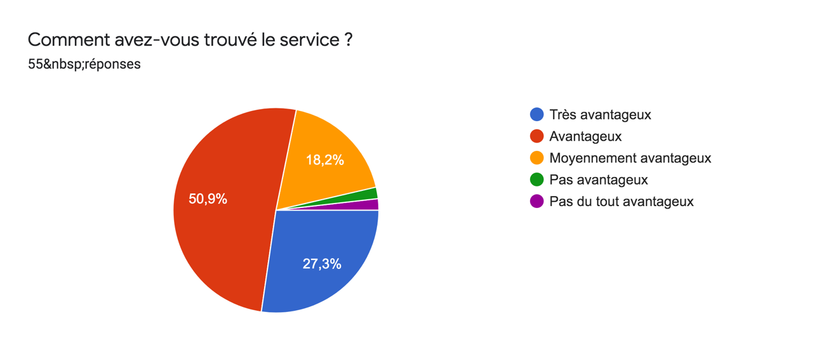

Slide 14
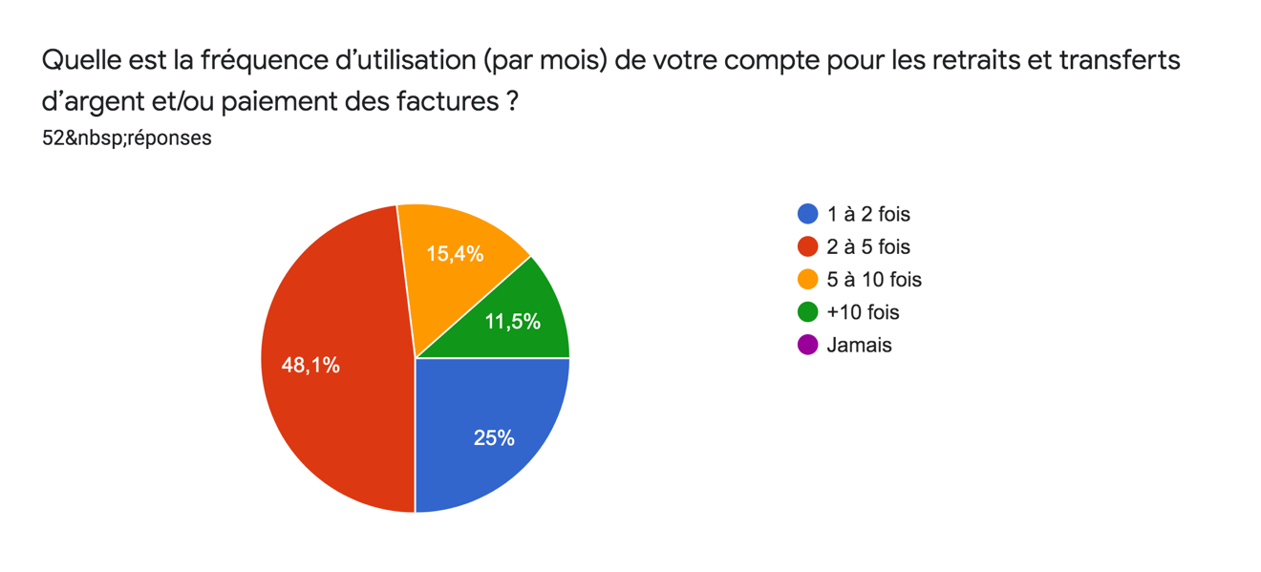

Slide 16
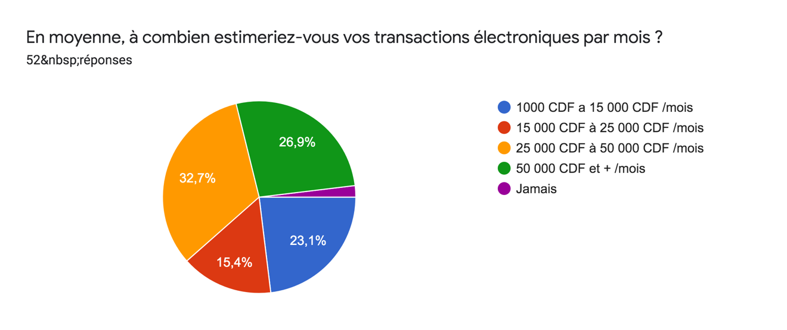

Slide 17
CONCLUSION
Pour faire face à de nombreux critères que présentent les activités de paiement, une nouvelle donne pour la monnaie se met en place : les paiements et les transferts d’argent sont désormais capables d’être effectués à n’importe quel moment, en temps réel et dans des conditions de coût et de risque de plus en plus minime. Voilà pourquoi nous avions intitulé notre travail de mémoire : « Mise en place d’une plateforme de paiement électronique basé sur l’e-wallet » en fin d’offrir à la population de notre région une nouvelle alternative de mode de paiement qui vient répondre à la problématique du présent travail en mettant en place une solution de paiement adapté à leurs ententes.

Slide 18
MERCI POUR VOTRE ATTENTION

Slide 19
QUESTIONS, SUGGESTIONS, RECOMMANDATIONS.

